Slide 1
QASHQADARYO VILOYATI TURIZMI

Slide 2
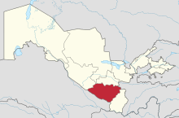
Qashqadaryoda turizmning rivojlanishi
Qashqadaryo viloyatida Respublikadagi jami tarixiy obidalarning 17,76% joylashgan. Qashqadaryo viloyatda bugungi kunda 1 ming 468 madaniy meros obyekti roʻyxatga olingan boʻlib, ularning 1 ming 189 tasi arxeologiya, 208 tasi arxitektura, 43 ta monumental yodgorliklar, 34 tasi diqqatga sazovor joylar hisoblanadi. „Oʻzbekiston Respublikasida ichki va ziyorat turizmini yanada rivojlantirish chora tadbirlari“ toʻgʻrisidagi 2021-yil 9-fevral sanasidagi Pf-6165 son Farmoning 9-bandiga muvofiq Qashqadaryo viloyatida turizmni rivojlantirish va infratuzilmani yaxshiliash maqsadida Qashqadaryo viloyati hokimligi byudjetdan tashqari 200 mlrd soʻm mablagʻ ajratilgan
Qashqadaryo viloyati

Slide 3
11-iyun
14:00 ga Qo’qon Samarqand poyezdiga chiqsh
21:00 da Samarqandga yetib borish (Xodimlar kutib oladi)
21:00 dan 21:30 ga qadar mehmonxonaga joylashtiriladi(Arba mehmonxonasi)
21:30 dan 22:00 gacha kechki tushlik
22:00 dan 8:00 gacha dam olish
12-iyun
8:00 dan 8:30 gacha ertalabki nonushta (BELLIS restorani)
8:30 dan 9:00 gacha Birinchi Prezidentimiz I.A.Karimov haykali poyiga gul qo’yish, xotirlash
9:00 dan 11:00 gacha Registon maydoni bo’ylab sayohat
11:00 dan 12: 00 gacha I.A.Karimov o’qigan 21-umumtalim maktabiga sayohat
12:00 dan 13:00 gacha tushlik (Saroy restorani, samarqandcha osh, achiq-chuchuk)
13:00 dan 14:00 gacha Bibixonim madrasasiga sayohat
14:00 dan 15:00 gacha I.A.Karimov qabriga Hazrati Xizr masjidiga sayohat
15:00dan 16:00 gacha Markaziy xiyobonni aylanish
16:00 dan 17:00 gacha interaktiv o’yinlar
17:00 dan 18:00 gacha kinoga borish
18:00 dan 19:00 gacha kechki sayrga chiqish
19:00 dan 20:00 gacha kechki ovqat (mehmonxonada)
20: 00 dan 8:00 gacha maroqli hordiq

Slide 4
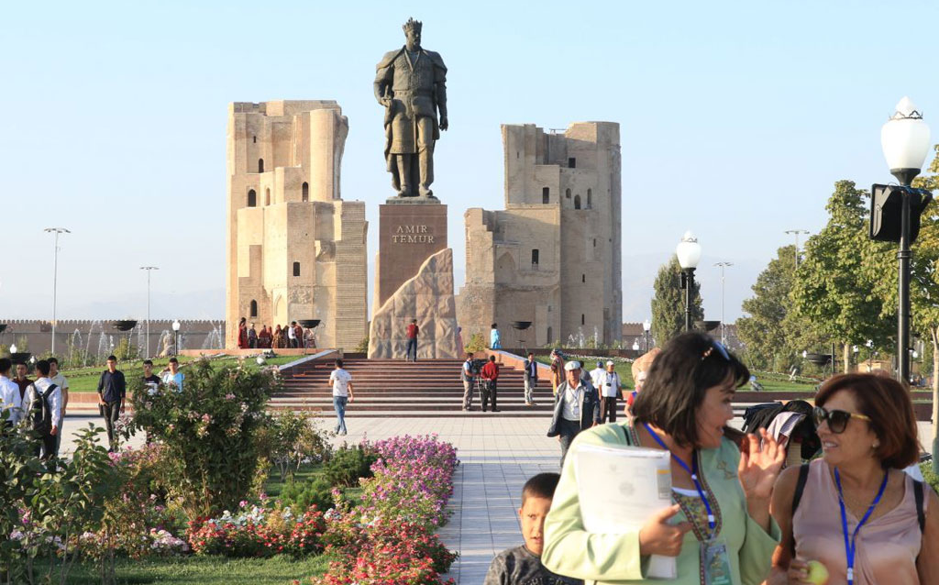
Turistik imkoniyatlari
Qashqadaryo viloyatida tarixiy obidalar soni asosan Shahrisabz, Qarshi va Kitob tumanlarida koʻp uchraydi. Shahrisabz shahri UNESCO butun jahon maʼdaniy merosligiga kiritilgan[4]. Qashqadaryo viloyatida oʻzining uzoq oʻtmishiga ega ekanligi sabab tarixiy obidalar soni va ilmiy yangiligi turfa xillikni tashkil etadi. Qashqadaryo viloyatida tarixiy obidalar soni hududlar kesimida turlicha hisoblanadi.
Qarshi shahar — Arxeologik yodgorliklar 28 ta, Arxitektura yodgorliklari 25 ta, monumental sanʼat yodgorliklari 6 ta, diqqatga sazovor joylar 1 ta.
Shahrisabz tumani — Arxeologik yodgorliklar 138 ta, Arxitektura yodgorliklari 22 ta, monumental sanʼat yodgorliklari 5 ta.
Yakkabogʻ tumani — Arxeologik yodgorliklar 195 ta, Arxitektura yodgorliklari 38 ta, monumental sanʼat yodgorliklari 2 ta, diqqatga sazovor joylar 2 ta.
Kitob tumani — Arxeologik yodgorliklar 281 ta, Arxitektura yodgorliklari 16 ta, monumental sanʼat yodgorliklari 3 ta, diqqatga sazovor joylar 5 ta.

Slide 5
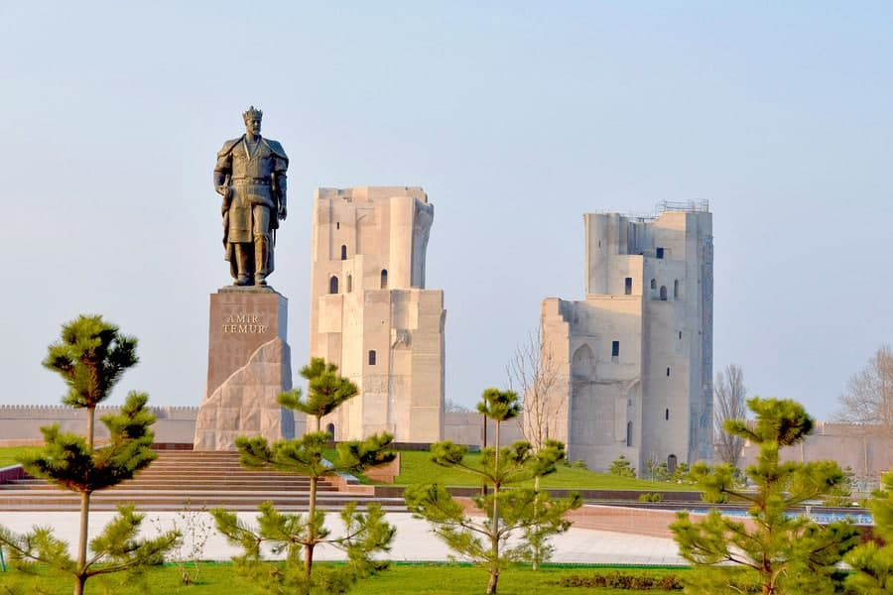
Gʻuzor tumani — Arxeologik yodgorliklar 94 ta, Arxitektura yodgorliklari 9 ta, monumental sanʼat yodgorliklari 3 ta, diqqatga sazovor joylar 3 ta.
Koson tumani — Arxeologik yodgorliklar 76 ta, Arxitektura yodgorliklari 11 ta, monumental sanʼat yodgorliklari 4 ta, diqqatga sazovor joylar 1 ta.
Chiroqchi tumani — Arxeologik yodgorliklar 58 ta, Arxitektura yodgorliklari 16 ta, monumental sanʼat yodgorliklari 3 ta, diqqatga sazovor joylar 2 ta.
Shahrisabz shahri — Arxeologik yodgorliklar 29 ta, Arxitektura yodgorliklari 28 ta, monumental sanʼat yodgorliklari 5 ta.

Slide 6
Qarshi tumani — Arxeologik yodgorliklar 58 ta, Arxitektura yodgorliklari 29 ta, monumental sanʼat yodgorliklari 28 ta, diqqatga sazovor joylar 5 ta.
Kasbi tumani — Arxeologik yodgorliklar 79 ta, Arxitektura yodgorliklari 11 ta, monumental sanʼat yodgorliklari 2 ta, diqqatga sazovor joylar 2 ta.
Nishon tumani — Arxeologik yodgorliklar 3 ta, Arxitektura yodgorliklari 1 ta, diqqatga sazovor joylar 3 ta.
Mirishkor tumani — Arxeologik yodgorliklar 9 ta, Arxitektura yodgorliklari 6 ta, monumental sanʼat yodgorliklari 2 ta, diqqatga sazovor joylar 1 ta.
Muborak tumani — Arxeologik yodgorliklar 2 ta, Arxitektura yodgorliklari 3 ta, monumental sanʼat yodgorliklari 2 ta, diqqatga sazovor joylar 1 ta.
Qashqadaryo viloyati rekreatsion jihatdan shifobaxsh buloqlari, dam olish maskanlari, sanatoriyalar, sohil hududlari mavjud.

Slide 7
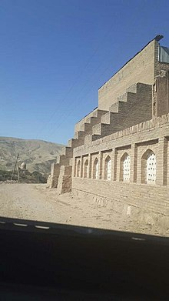
Dam olish maskanlari
Viloyat hududdagi dam olish maskanlari togʻ oldi va togʻli hududlarda joylashgan. Jumladan, Miroqi shaharchasi, Kitob Milliy Tabiat qoʻriqxonasi, Hisor davlat qoʻriqxonasi, Koʻl, Varganza, Xazora, Gʻilon qishloqlarida salomatlikni tiklash uchun qulay iqlimiy sharoitlar mavjud.
Qashqadaryo viloyati Qamashi tumanida Langar ota qishlogʻida joylashgan masjid

Slide 8
XARAJATLAR
1 kishiga: poyezd
255 x 2 = 510
Mehmonxona 3 kecha:
245 x 3 = 735
Tushlik 3 mahal : 80 x 3 = 180 Jami: 3 kun 540
Majmualarga kirish jami: 100000
Avtobus turistik: 120000
2 05000 x 10 = 2050000
Umumiy : 2050000

Slide 9
E’tiboringiz uchun raxmat

